Slide 1

Использование информативно коммуникативных технологий
в логопедической работе
на примере непосредственно образовательной деятельности
по теме "Транспорт"
Автор проекта: логопед
МБДОУ "Ромодановский детский сад
комбинированного вида"
Лашина О.С

Slide 2

Актуальность проблемы
Компьютер уже давно стал обычным явлением в нашей жизни. А для ребенка он становится не только развлечением, но и инструментом познания окружающего мира. Ещё совсем недавно казалось, что компьютер это сложный и загадочный прибор отдаленного будущего, который доступен только избранным. А сегодня, благодаря своей многофункциональности он полезен человеку любой профессии. Именно универсальность компьютерных средств определяет их развивающий эффект в образовании. Интерес детей к компьютеру огромен, и дело взрослых, обратить его в полезное русло. Компьютер, может служить мощным техническим средством обучения и играть роль незаменимого помощника в воспитании и обучении ребенка, а также в формировании речевого и общего психического развития дошкольников.
Использование информационно-коммуникативных технологий в логопедической работе одно из самых новых направлений в отечественной дошкольной педагогике, это комплексный, многоплановый, ресурсоемкий процесс, в котором участвуют и дети, и педагоги, и родители.
Отечественные и зарубежные исследования по использованию компьютера в детских садах убедительно доказывают не только возможность и целесообразность этого, но и особую роль компьютра в развитии интеллекта и в целом развитии личности.
Контингент дошкольников, зачисленные на логопункт, составляют дети, имеющие разный уровень речевого развития. Организация обучения этих детей требует особого подхода, который предусматривает постоянную эмоциональную поддержку дошкольников на занятиях. Одной из центральных проблем в логопедической работе является - мотивация. Часто в практике логопеда встречаются дети, с которыми невозможно просто сидеть за столом перебирать картинки, смотреть в зеркало и выполнять артикуляционные упражнения, повторять цепочки слогов и слов. Как трудно удержать внимание таких детей на протяжении всего занятия. Вроде бы и упражнения интересные, картинки красочные и предметы лишние убраны из поля зрения ребенка, а все равно ребенок не включается в занятие. И вот удивительно: таких детей просто «завораживают» аналогичные упражнения на компьютере
Применение информационно-коммуникационных технологий в сочетании с традиционными методами позволяет оптимизировать коррекционно-развивающий процесс, сделать его более результативным. Известно, что использование в коррекционной работе разнообразных нетрадиционных методов и приемов предотвращает утомление детей, поддерживает у детей с различной речевой патологией познавательную активность, повышает эффективность логопедической работы в целом.

Slide 3
Цель проекта:
Использование информационно – коммуникационных технологий в логопедической работе, для обогащения устной речи дошкольников.

Slide 4
Задачи проекта:
Развитие языковой эрудиции каждого ребёнка
Развитие слухового восприятия.
Обогащение словарного запаса.
Совершенствование грамматического строя речи.
Формирование у детей знаковую функцию сознания, что является крайне важным для их языкового и интеллектуального развития.
Развитие связной речи
Формирование познавательной мотивации.
Развитие внимания, наблюдательности.

Slide 5
Содержание работы по проекту
Дети с нарушением речи часто имеют ослабленную нервную систему, чтобы ее не перегружать работа с компьютером на одном занятии не должна превышать 5-15 минут, в зависимости от возраста ребенка и степени истощаемости его нервной системы. До начала непосредственно образовательной деятельности для предупреждения переутомления глаз рекомендуется провести с ребенком зрительную гимнастику: движения глазами вправо-влево, вверх-вниз в течение 8-10 секунд, круговые движения глаз по часовой стрелке и против часовой стрелки по 8-10 раз.
Непосредственно образовательная деятельность по развитию речи с применением ИКТ проводится при первостепенной роли учителя-логопеда по принципу тройственного взаимодействия: педагог – компьютер – ребенок. Занятие проводится в малой подгрупповой наполняемости (3-4 человека).
Компьютерная логопедическая презентация по развитию речи «Транспорт» проста в управлении. Она имеет доступный интерфейс - сменяющиеся слайды с дидактическими играми и заданиями по выбранной тематике, сопровождающиеся звуковым и анимационным оформлением. В оформлении слайдов использованы яркие картины, что повышает визуализацию представленного речевого материала и общая заинтересованность занятием ребёнка в целом. Основное управление происходит при помощи манипулятора-мышь или клавишами клавиатуры.

Slide 6
Методика использования ИКТ на логопедических занятиях
Любое логопедическое занятие начинается с организационного момента («разминки для ума»). На данном этапе могут быть использованы загадки, задания связанные с обобщением. Посредством решения таких «задачек» у детей формируется алгоритм преодоления трудностей в осознании содержания обычных задач.
В основной части непосредственно образовательной деятельности могут быть использованы различные (в зависимости от темы и целей занятия) материалы ИКТ. Это могут быть и вышеуказанные загадки, и самостоятельно созданные материалы. Очень удобны в работе использовать в занятия-презентации по конкретным темам. Эти презентации включают наглядный материал, схемы для составления предложений, карточки с заданиями, анимации и многое другое. Физкультминутку для детей тоже может провести компьютер. На экране монитора появляются схематичные изображения человечков в разных гимнастических позах.
Заключительная часть непосредственно образовательной деятельности может в текстовом файле содержать проблемные вопросы по теме беседы (для подведения итогов) или стать поощрением за хорошую работу.

Slide 7
Структура непосредственно образовательной деятельности
Непосредственно образовательная деятельность по развитию речи с применением ИКТ по теме «Транспорт» имеет туже структуру организации занятий, что и классический урок.
1.Организационный момент.
2. Объявление темы .
3. Отгадывание загадок.
4. Дидактическая игра «4 лишний»
5. Дидактическая игра «Добавь слово»
6. Физкультминутка
7 Беседа по мнемотаблице
8. Составление рассказа.
9 Рассказы детей.
10. Итог.

Slide 8
Описание основных результатов:
Анализ результатов непосредственно образовательной деятельности по развитию речи с применением информационно-коммуникативных технологий показал, что познавательная мотивация дошкольников увеличивается, облегчается овладение сложным материалом. Благодаря презентациям, дети, которые обычно не отличались высокой речевой активностью на занятиях, стали активно высказывать своё мнение, рассуждать. Также у детей развиваются креативные способности, пространственное воображение, образное мышление, логика, повышается интерес изучения компьютера, такие уроки побуждают детей к самостоятельности, к индивидуальности.
фрагменты непосредственно образовательной деятельности, на которых используются презентации, отражают один из главных принципов создания современного урока - принцип фасцинации
(принцип привлекательности).

Slide 9
МБДОУ «Ромодановский детский сад комбинированного вида»
Развитие речи дошкольников
старшей группы (ОНР III ур.)

Slide 10
Тема непосредственно образовательной деятельности: «Транспорт»
Цель: развитие связной речи детей по лексической теме "Транспорт"
Задачи:
Коррекционно-образовательные: активизировать словарь детей по теме «Транспорт»
учить детей строить рассказ по картинкам и в целом
Коррекционно-развивающие: Развивать умение составлять распространённые предложения.
Развивать мышление, внимание, память.
Коррекционно-воспитательные: воспитывать интерес к непосредственно образовательной деятельности.
Оборудование: 1.Ноутбук, презентация занятия в формате PowerPoint.
2.Слайды со звуковым и анимационным оформлением:
А) Картинно-графический план для развития зрительного внимания: самолет, машина, корабль
Б) предметные картинки-отгадки: автобус, самолёт, машина, пароход, метро
В) Картинки: транспорт, наземный, воздушный, водный, подземный
Г) Серия сюжетных картин по теме «Транспорт»
.

Slide 11
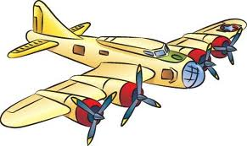
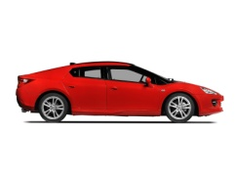


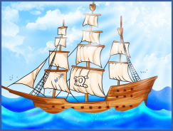



Структура непосредственно образовательной деятельности по развитию речи :
1.Организационный момент.
Упражнение на логическое мышление.
Логопед: посмотрите на картинку – загадку, назовите, нарисованные предметы и выберите, какого предмета не хватает? (если ответите правильно – картинка встанет на пустое место)

Slide 12
2.Объявление темы.
Логопед: Молодцы, вы верно ответили на вопрос и картинка встала в пустую клеточку. Это машина.
- Как вы думаете о чем мы сегодня будем говорить?
Сегодня мы с вами будем учиться составлять рассказ о транспорте Но прежде отгадайте загадки (если отгадаете правильно – появится картинка).

Slide 13
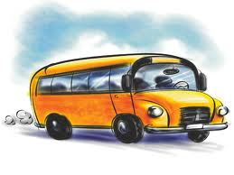

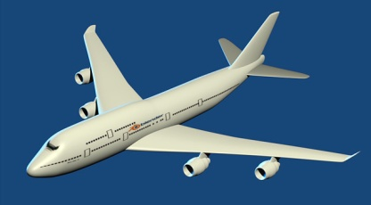
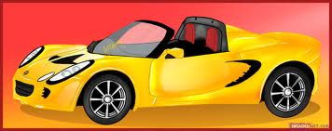
3. Отгадывание загадок.
Логопед предлагает детям отгадать загадки, если дети ответили верно – слышатся аплодисменты и появляется картинка-отгадка
Что за чудо – длинный дом!
Пассажиров много в нем.
Носит обувь из резины
И питается бензином.
По волнам плывет отважно,
Не сбавляя быстрый ход,
Лишь гудит машина важно.
Что такое?
Смело в небе проплывает,
Обгоняя птиц полет,
Человек им управляет.
Что такое?
Я в любое время года
И в любую непогоду
Очень быстро в час любой
Провезу вас под землёй
Пьёт бензин, как молоко,
Может бегать далеко.
Возит грузы и людей,
Ты знаком, конечно, с ней!

Slide 14
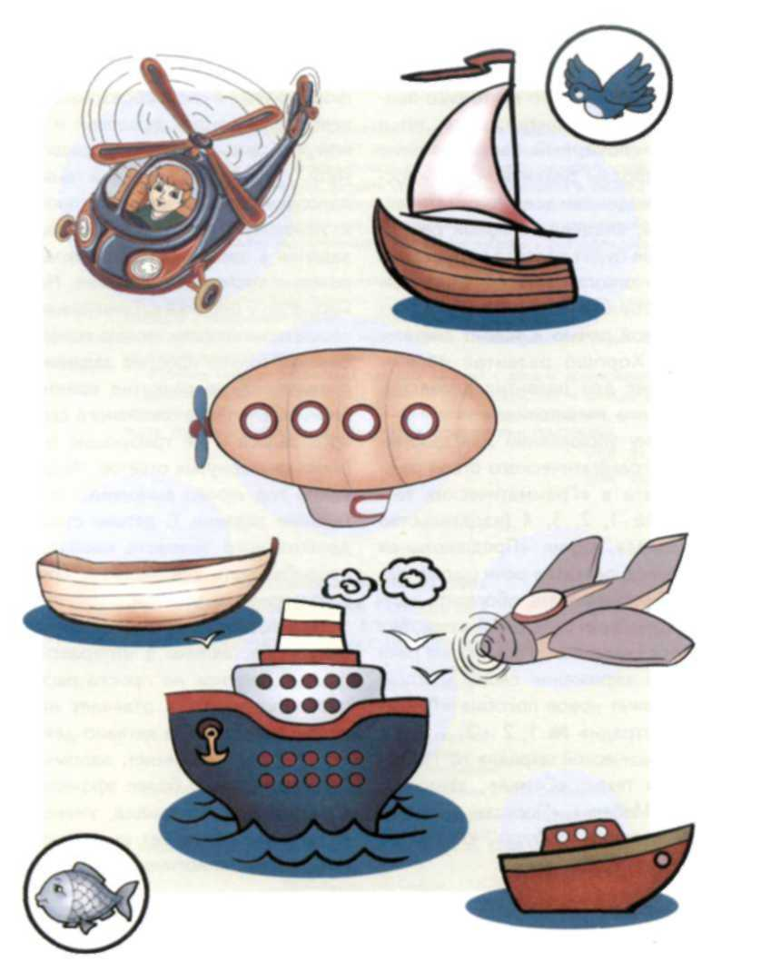
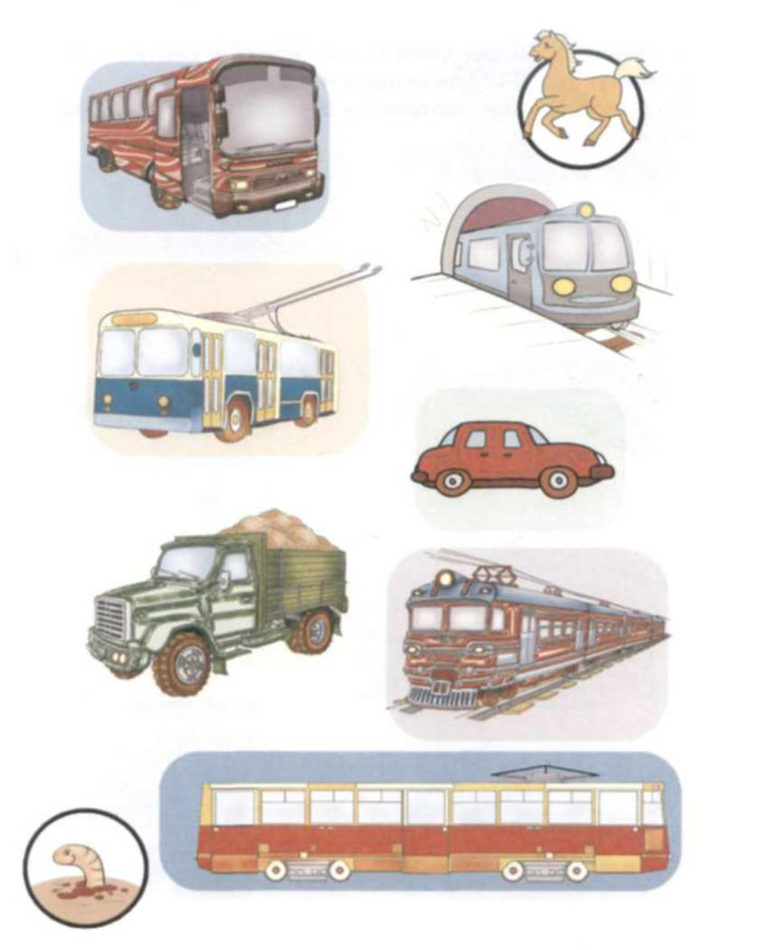
После того, как дети отгадали загадки и увидели картинки-отгадки, задаются уточняющие вопросы с целью уточнения, как дети усвоили ранее изученный по этой теме материал.
Транспорт наземный, воздушный,
водный, подземный.
Как все это мы можем назвать одним словом?
На какие виды делится транспорт?
Назовите наземный транспорт. Почему он так называется?
Назовите водный транспорт. Почему он так называется?
Назовите воздушный транспорт. Почему он так называется?
Назовите подземный транспорт. Почему он так называется?

Slide 15
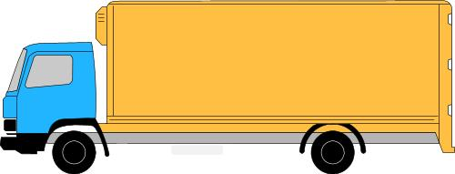
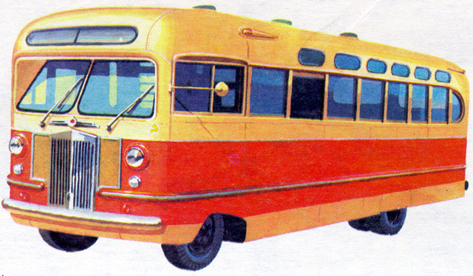

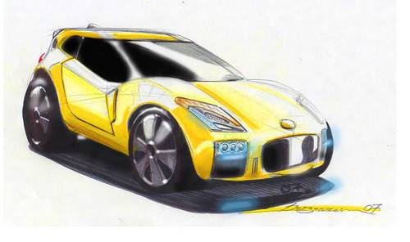
4 Дидактическая игра «4 лишний»
Логопед объясняет, что даны 4 картинки, одна лишняя и просит детей найти её., объяснить почему

Slide 16
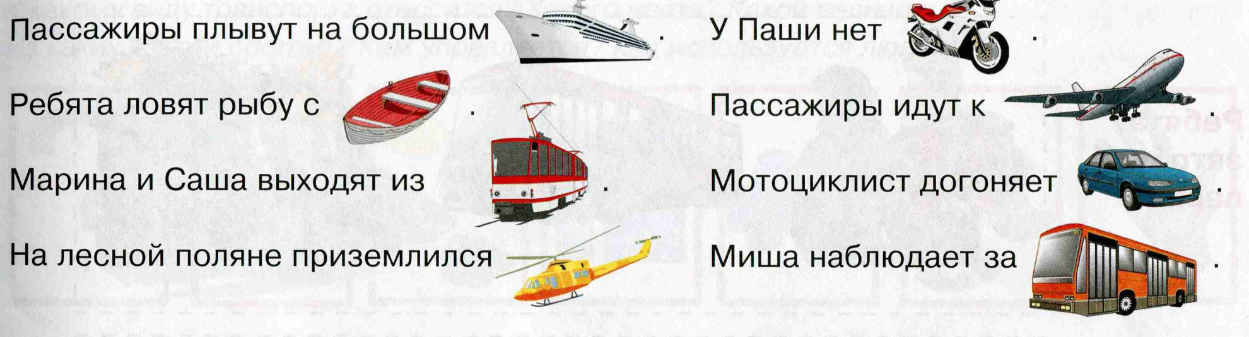
5. Дидактическая игра «Добавь словечко»
Логопед читает начало предложения, дети рассматривают картинку и добавляют слово.

Slide 17
6. Физминутка.
Дети имитируют движения по ходу чтения логопедом стихотворения.
Действия сопровождаются спокойной, негромкой музыкой.
Руки ставим мы вразлет: (Руки в стороны.)
Появился самолет. (Полетели как самолеты.)
Мах крылом туда-сюда, (Наклоны влево-вправо.)
Делай «раз» и делай «два». (Повороты влево-вправо.)
Раз и два, раз и два! (Хлопаем в ладоши.)
Руки в стороны держите, (Руки в стороны.)
Друг на друга посмотрите. (Повороты влево-вправо.)
Раз и два, раз и два! (Прыжки на месте.)
Опустили руки вниз, (Опустили руки.)
И на место все садись! (Сели на места.)

Slide 18
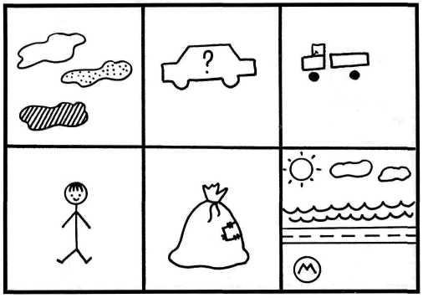
7.Составление рассказа
(с использованием мнемотехники)
Логопед: : Сейчас мы с вами будем составлять рассказ по таблице «Транспорт» Логопед предлагает детям мнемотаблицу Дети рассматривают таблицу. Давайте мы с вами рассмотрим самолет. И составим рассказ
План описательного рассказа
Цвет. (Какого цвета транспорт?)
Контур, знак вопроса. (Из какого материала он сделан?)
Части машины. (Назови детали транспорта.)
Человек. (Пассажирский транспорт.)
Мешок. (Грузовой транспорт.)
Небо, дорога, вода, буква «М». (Воздушный, водный, наземный, подземный.)

Slide 19
8. Составление рассказа.
Логопед говорит, что ему понравилось как ребята отвечали на вопросы. Получился целый рассказ.
(Примерный рассказ по таблице)
Самолет белого цвета. Он сделан из легкого, но прочного металла. Колеса у него резиновые, сиденья кожаные, иллюминаторы стеклянные. У самолета есть крылья, основная часть, в которой находятся салон и кабина пилота, хвост и шасси. Самолет может перевозить пассажиров, а может быть грузовым. Самолет — это воздушный транспорт.
Я очень люблю летать, а когда вырасту, буду пилотом или штурманом.
8. Рассказы детей.
Коллективное составление рассказа детьми, с помощью логопеда, по таблице. Логопед начинает рассказ, а дети продолжают. После совместного составления рассказа дети составляют рассказ индивидуально. Предлагается описать другие виды транспорта

Slide 20
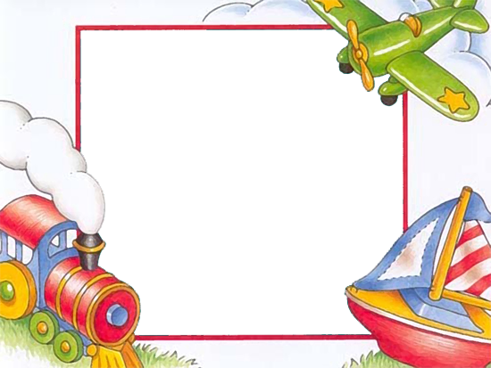
9. Итог непосредственно образовательной деятельности
Логопед:
О чем мы сегодня говорили?
В какие игры играли?
Вам понравилось?
Молодцы!!!

Slide 21
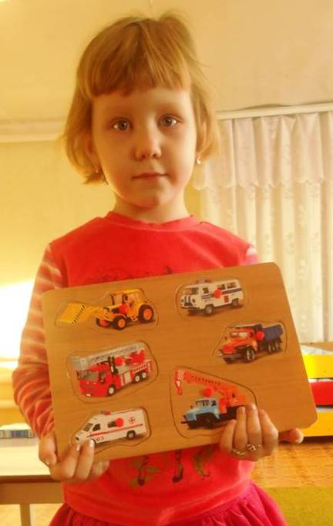
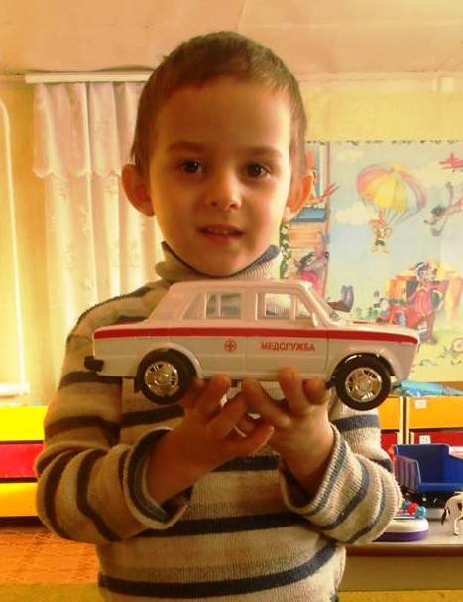
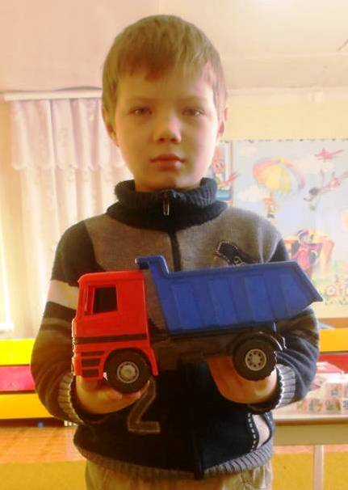
Фотогалерея.
Проведение непосредственно образовательной деятельности по развитию речи по теме «Транспорт»

Slide 22
